Slide 1

BÁO CÁO ĐỒ ÁN CUỐI KỲ
NHẬP MÔN CÔNG NGHỆ PHẦN MỀM
TÊN ĐỀ TÀI
QUẢN LÝ
HỌC SINH
Giảng Viên Hướng Dẫn: Huỳnh Ngọc Tín
Danh Sách MSSV: 19520197 – 19520658 – 19520687 19521242 - 19521281

Slide 2

PHÂN CÔNG CÔNG VIỆC
Xác Định Và Đặc Tả Yêu Cầu Phần Mềm:
+ Trương Minh Châu – 19521281
Phân Tích Và Thiết Kế Hệ Thống:
+ Nguyễn Phú Lộc -19520687 + Phạm Minh Khôi - 19520658
Viết Phần Mềm Và Kiểm Thử:
+ Lương Phạm Bảo – 19521242
+ Lê Đoàn Thiện Nhân – 19520197
Thực Hiện Các Phân Công Và Tổng Hợp:
=> Báo Cáo

Slide 3

PHẦN MỀM QUẢN LÝ HỌC SINH
1. Xác Định Và Đặc Tả Yêu Cầu Phần Mềm.
2. Thiết Kế Cơ Sở Dữ Liệu.
3. Thiết Kế Kiến Trúc Phần Mềm.
4. Tổng Hợp Và Hướng Phát Triển.

Slide 4
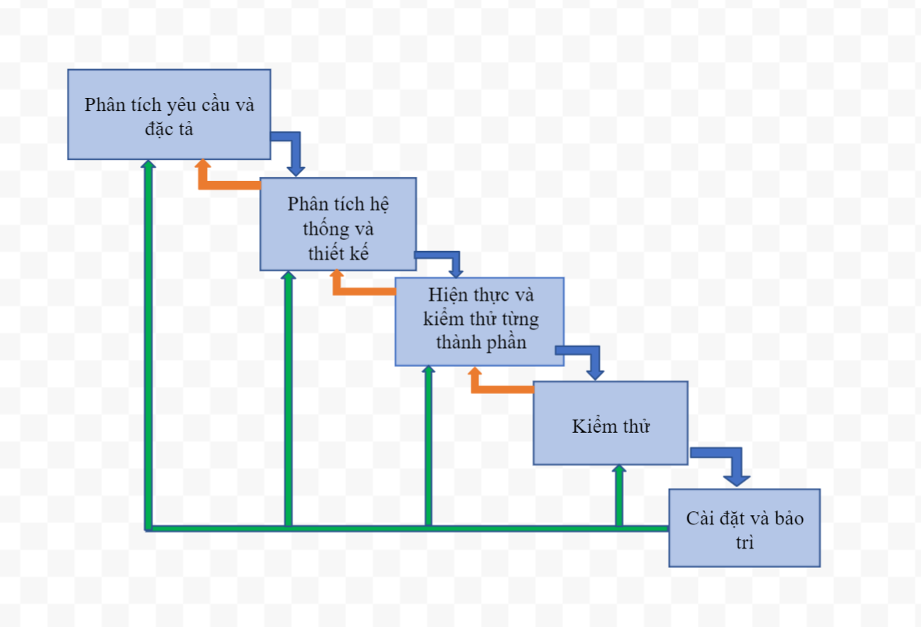
1. Xác Định Và Đặc Tả Yêu Cầu Phần Mềm:
Mô hình thác nước
Ưu điểm:
Áp dụng cho mô hình có quy mô vừa và nhỏ, có các yêu cầu rõ ràng, ít thay đổi.
Dễ phân công công việc để thực hiện và giám sát.
Nhược điểm:
Độ trực quan thấp.
Đến cuối giai đoạn mới nhìn thấy và sử dụng được sản phẩm.

Slide 5
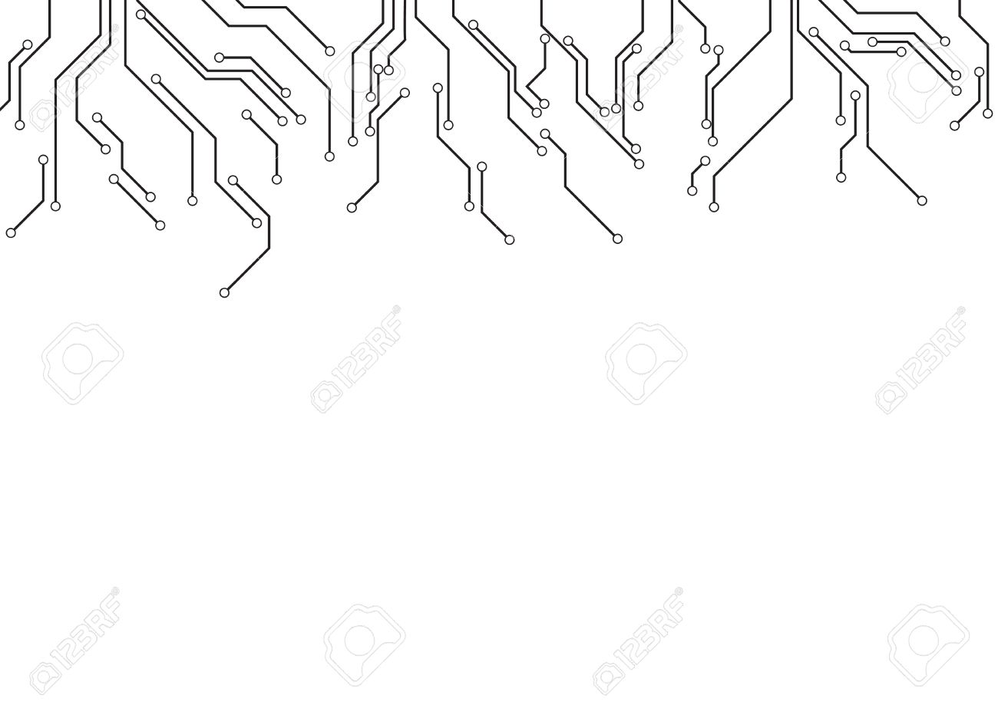
2. THIẾT KẾ CƠ SỞ DỮ LIỆU
Thiết kế cơ sở dữ liệu:
Input: Danh sách yêu cầu chức năng (tài liệu đặc tả yêu cầu phần mềm).
Output: Mô hình dữ liệu (cách thức tổ chức, lưu trữ xử lý dữ liệu của bài toán).
Phương pháp:
Duyệt qua danh sách yêu cầu:
Thiết kế dữ liệu đảm bảo tính đúng đắn.
Thiết kế dữ liệu đảm bảo tính tiến hoá.

Slide 6
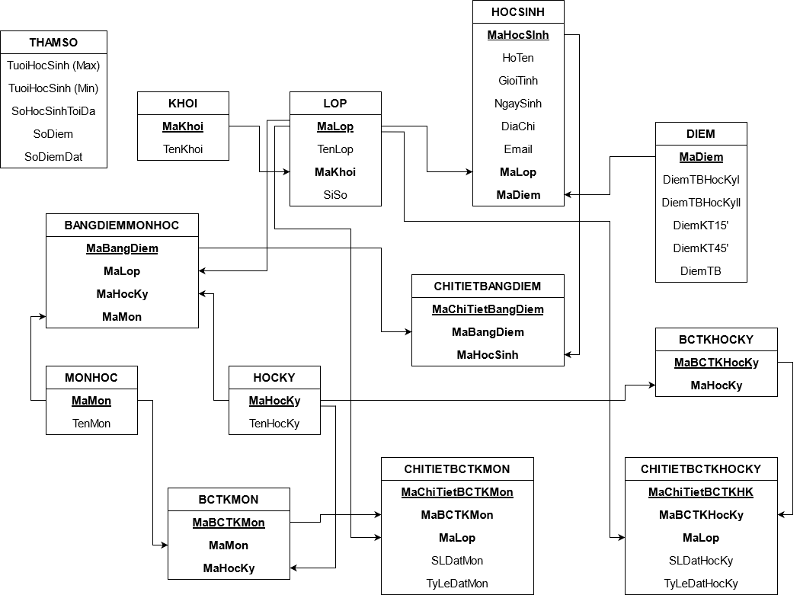
Sơ Đồ Dữ Liệu
Sơ đồ dữ liệu hoàn chỉnh đảm bảo các tiêu chí đánh giá.

Slide 7
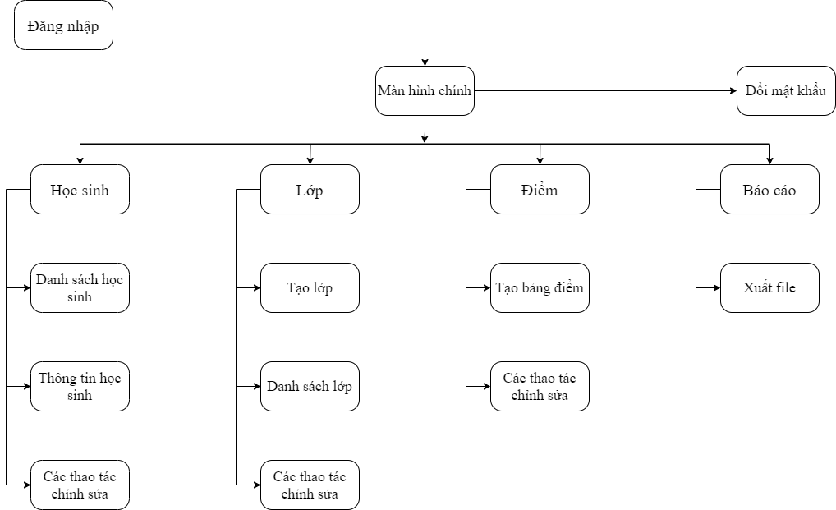
Sơ Đồ Liên Kết Các Màn Hình

Slide 8
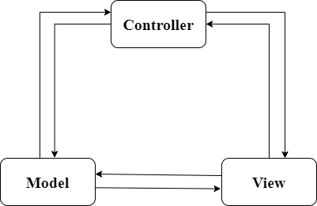
3. THIẾT KẾ KIẾN TRÚC PHẦN MỀM
Mô hình MVC
(Model – View – Controller).
Kết hợp với framework Django nên phát triển phần mềm dựa trên kiến trúc MVT (Model – View –Template) nhưng cốt lõi vẫn là MVC.

Slide 9
4. TỔNG HỢP VÀ HƯỚNG PHÁT TRIỂN
STT | CHỨC NĂNG | MỨC ĐỘ HOÀN THÀNH
1 | Đăng nhập | 100%
2 | Tiếp Nhận Học Sinh | 100%
3 | Lập Danh Sách Lớp | 80%
4 | Tra Cứu Học Sinh | 100%
5 | Nhập Bảng Điểm Môn | 90%
6 | Lập Báo Cáo Tổng Kết Môn | 80%
7 | Thay Đổi Quy Định | 60%

Slide 10

NHẬN XÉT VÀ KẾT LUẬN
Nhóm em đa số các phần đều đã hoàn thành và đáp ứng yêu cầu đồ án, có bổ sung thêm được một số tính năng khác như một sản phẩm thực tế.
Quá trình hoàn thành đồ án trong thời gian ngắn và chưa có nhiều kinh nghiệm nên nhóm gặp một số khó khăn trong việc lập trình cũng như viết báo cáo. Có một số chỗ trong sản phẩm chỉ là cơ bản còn cần phải nâng cấp dầnnhưng vẫn được đánh giá là tốt.
-TẦM NHÌN TRONG TƯƠNG LAI-
Phần mềm sẽ được hoàn thiện hơn, sẽ thay đổi giao diện ngày càng thân thiện với người dùng và nâng cấp thêmmột số tính năng mới.
Nhóm sẽ phát triển thêm về mảng ứng dụng và tăng cường vấn đề bảo mật thông tin.
Luôn luôn cập nhật và xây dựng mô hình dữ liệu, đặt thêm nhiều ràng buộc hơn để tối ưu hóa phần mềm.

